Slide 1

CHƯƠNG I
CHƯƠNG I. HÀM SỐ LƯỢNG GIÁC VÀ PHƯƠNG TRÌNH LƯỢNG GIÁC
§1. Giá trị lượng giác của góc lượng giác
§2. Công thức lượng giác
§3. Hàm số lượng giác
§4. Phương trình lượng giác cơ bản
Bài tập cuối chương I

Slide 2

4
PHƯƠNG TRÌNH LƯỢNG GIÁC
CƠ BẢN
❶
KHÁI NIỆM PHƯƠNG TRÌNH TƯƠNG ĐƯƠNG
❷
PHƯƠNG TRÌNH sinx = m
NỘI DUNG
❸
PHƯƠNG TRÌNH cosx = m
❹
PHƯƠNG TRÌNH tanx = m
❺
PHƯƠNG TRÌNH cotx = m
❻
SỬ DỤNG MTCT TÌM MỘT GÓC KHI BIẾT
GTLG CỦA NÓ

Slide 3
KIẾN THỨC, KĨ NĂNG
· Nhận biết công thức nghiệm của phương trình lượng giác cơ bản bằng cách vận dụng đồ thị hàm số lượng giác tương ứng.
· Tính nghiệm gần đúng của phương trình lượng giác cơ bản bằng máy tính cầm tay.
· Giải phương trình lượng giác ở dạng vận dụng trực tiếp phương trình lượng giác cơ bản.
· Giải quyết một số vấn đề thực tiễn gắn với phương trình lượng giác.
THUẬT NGỮ
· Phương trình lượng giác
· Phương trình lượng giác cơ bản
· Công thức nghiệm

Slide 4
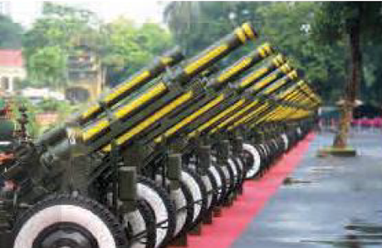

Bài toán mở đầu
Một quả đạn pháo được bắn ra khỏi nòng pháo với vận tốc ban đầu có độ lớn $v_{0 }$không đổi. Tìm góc bắn$α$ để quả đạn pháo bay xa nhất, bỏ qua sức cản của không khí và coi quả đạn pháo được bắn ra từ mặt đất.
Hình 1.18. Dàn pháo

Slide 5

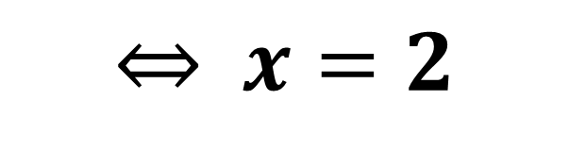
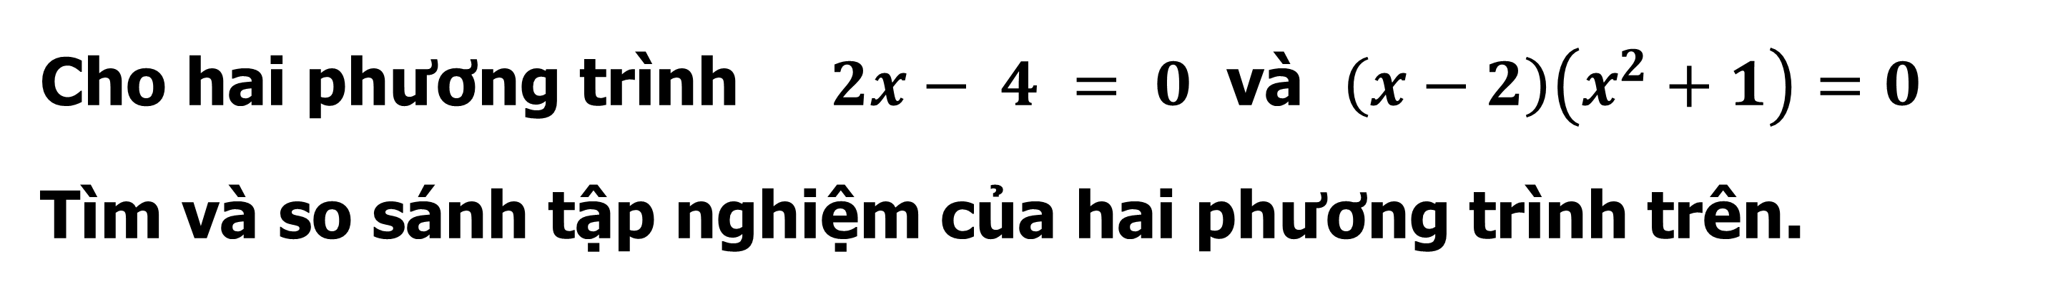
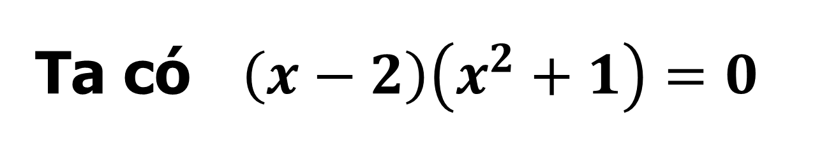


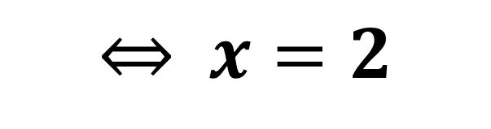



❶
KHÁI NIỆM PHƯƠNG TRÌNH TƯƠNG ĐƯƠNG
Hoạt động 1
Cho hai phương trình $2x− 4 = 0$ và $\left(x−2\right)\left(x^{2}+1\right)=0$
Tìm và so sánh tập nghiệm của hai phương trình trên.
Lời giải:
Ta có $2x− 4 = 0$
$$\overset{⇔}{ } x=2$$
suy ra phương trình có tập nghiệm
$$S_{1}=\left\{2\right\}$$
Ta có $\left(x−2\right)\left(x^{2}+1\right)=0$
$$\overset{⇔}{ } x=2$$
(do $x^{2}+1$ $>0,$ $∀x∈R)$
suy ra phương trình có tập nghiệm
$$S_{2}=\left\{2\right\}$$
Vậy hai phương trình có tập nghiệm bằng nhau
$${S_{1}=S}_{2}=\left\{2\right\}$$
Hai phương trình có tập nghiệm bằng nhau thì được gọi là gì?

Slide 6
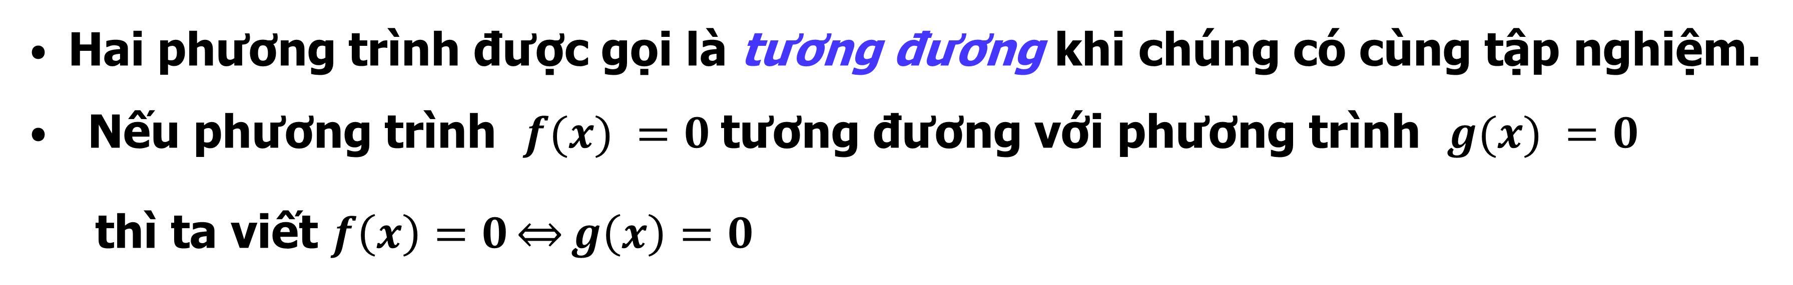
❶
KHÁI NIỆM PHƯƠNG TRÌNH TƯƠNG ĐƯƠNG
Định nghĩa
⦁ Hai phương trình được gọi là tương đương khi chúng có cùng tập nghiệm.
⦁ Nếu phương trình $f(x) =0$tương đương với phương trình $g(x) =0$
thì ta viết $f\left(x\right)=0\overset{⇔}{}g\left(x\right)=0$
Chú ý
⦁ Hai phương trình vô nghiệm là tương đương.

Slide 7
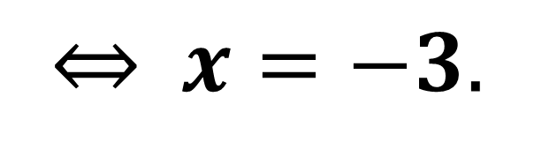
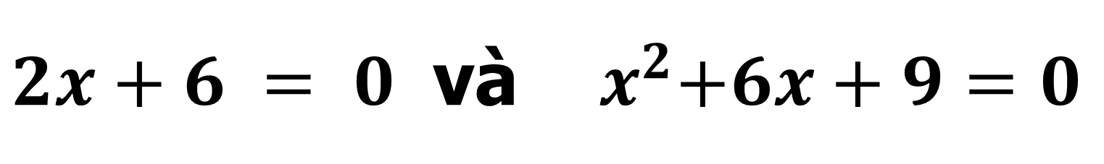

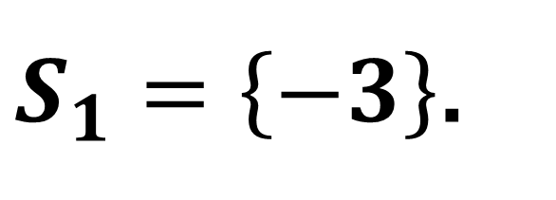
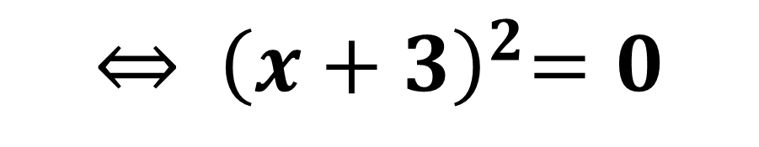
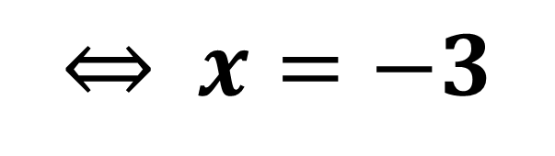
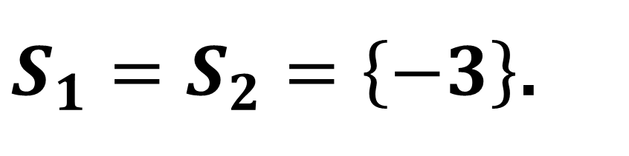

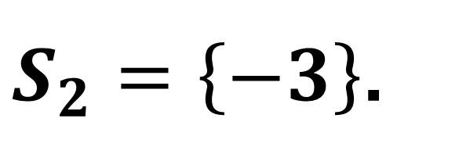
Ví dụ 1.
Hai phương trình sau có tương đương không?
$2x+6 = 0$ và${ x}^{2}+6x+9=0$
Lời giải
Ta có $2x+6 = 0$
$$\overset{⇔}{ } x=−3$$
suy ra phương trình có tập nghiệm
$S_{1}=\left\{−3\right\}$.
Ta có${ x}^{2}+6x+9=0$
$$\overset{⇔}{ }{ \left(x+3\right)}^{2}=0$$
$$\overset{⇔}{ } x=−3.$$
suy ra phương trình có tập nghiệm
$S_{2}=\left\{−3\right\}$.
Vậy hai phương trình có tập nghiệm bằng nhau
${S_{1}=S}_{2}=\left\{−3\right\}$.
nên hai phương trình đã cho là tương đương.

Slide 8
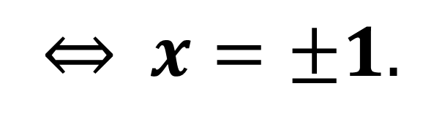
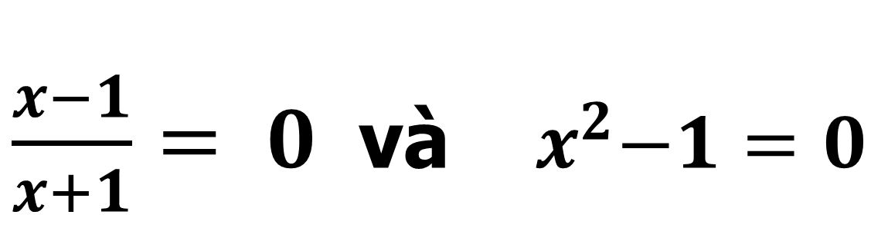




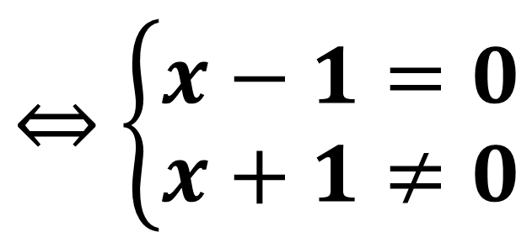
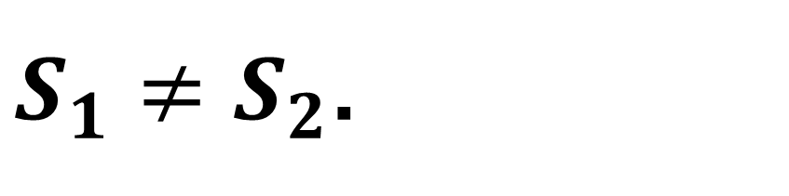


Luyện tập 1.
Xét sự tương đương của hai phương trình sau :
$\frac{x−1}{x+1}= 0$ và${ x}^{2}−1=0$
Lời Giải
$$\overset{⇔}{ } \left\{\begin{aligned}x−1=0 \\ x+1≠0\end{aligned}\right.$$
Phương trình $\frac{x−1}{x+1}= 0$
$$\overset{⇔}{ } x=1.$$
Vậy phương trình có tập nghiệm
$S_{1}=\left\{1\right\}$.
Phương trình ${ x}^{2}− 1=0$
$$\overset{⇔}{ }{ x}^{2}=1$$
$$\overset{⇔}{ } x=±1.$$
Vậy phương trình có tập nghiệm
$S_{2}=\left\{±1\right\}$.
Suy ra:
${S_{1}≠S}_{2}$.
Vậy hai phương trình không tương đương.

Slide 9
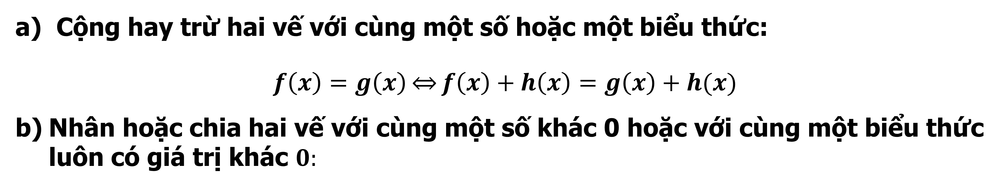
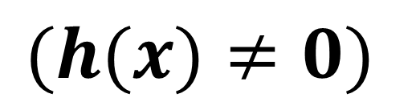
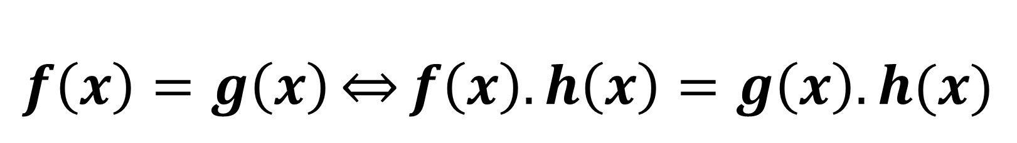
Chú ý
Để giải phương trình, thông thường ta biến đổi phương trình đó thành một phương trình tương đương đơn giản hơn. Các phép biến đổi như vậy gọi là các phép biến đổi tương đương.
Nếu thực hiện các phép biến đổi sau đây trên một phương trình mà không làm thay đổi điều kiện của nó thì ta được một phương trình mới tương đương với phương trình đã cho:
a) Cộng hay trừ hai vế với cùng một số hoặc một biểu thức:
$$f\left(x\right)=g\left(x\right)\overset{⇔}{}f\left(x\right)+h\left(x\right)=g\left(x\right)+h(x)$$
Nhân hoặc chia hai vế với cùng một số khác 0 hoặc với cùng một biểu thức luôn có giá trị khác $0:$
$$f\left(x\right)=g\left(x\right)\overset{⇔}{}f\left(x\right).h\left(x\right)=g\left(x\right).h(x)$$
$$(h(x)≠0)$$

Slide 10
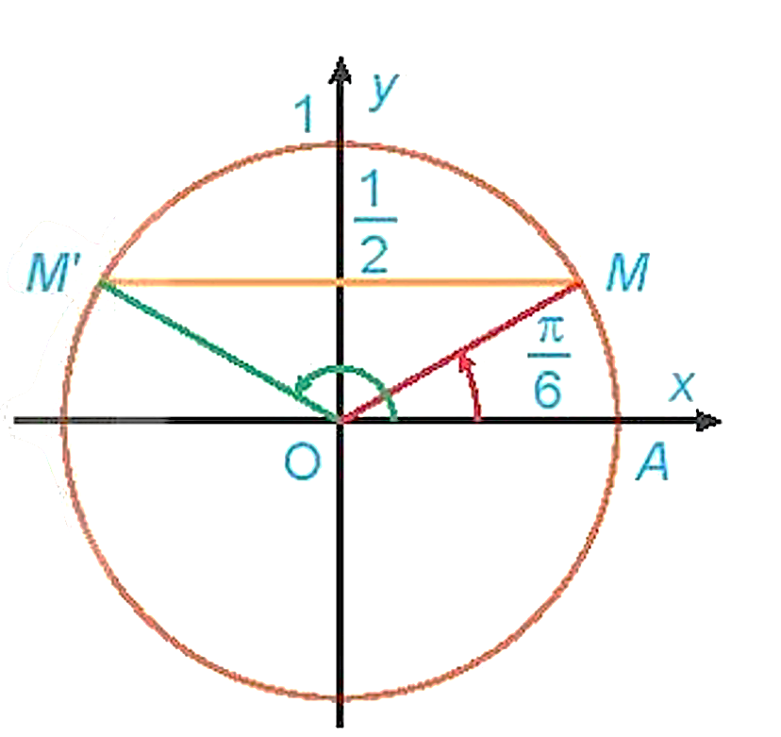

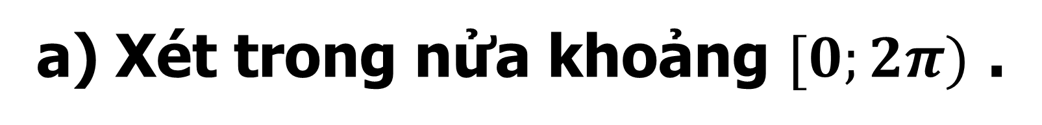

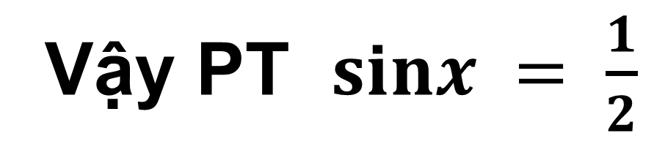

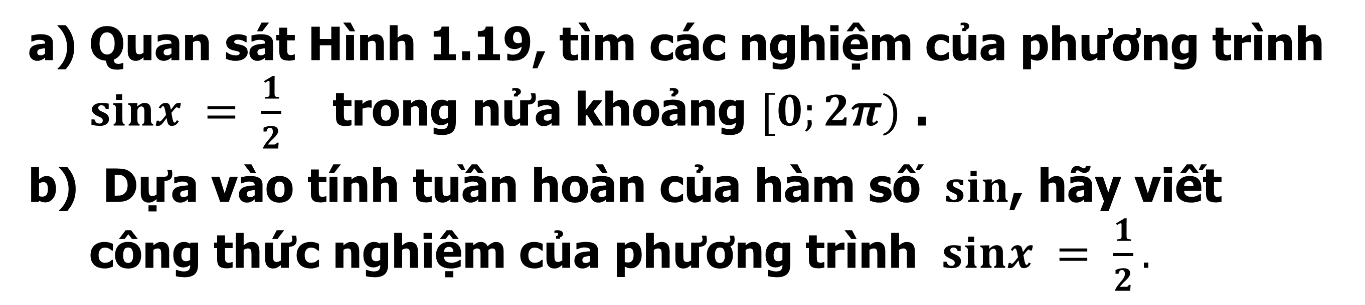

❷
PHƯƠNG TRÌNH $sinx = m$
Hoạt động 2
Nhận biết công thức nghiệm của phương trình $sinx = \frac{1}{2}$
Quan sát Hình 1.19, tìm các nghiệm của phương trình $sinx = \frac{1}{2}$trong nửa khoảng $[0;2π)$ .
Dựa vào tính tuần hoàn của hàm số $sin$, hãy viết công thức nghiệm của phương trình $sinx = \frac{1}{2}.$
Lời giải:
Xét trong nửa khoảng $[0;2π)$ .
Hình 1.19
Nhìn vào hình 1.19 ta thấy điểm $M$ và điểm $M’$ đều có tung độ bằng $\frac{1}{2}$ và lần lượt biểu diễn cho cung $\frac{π}{6}$ và $\frac{5π}{6}$
$$\overset{⇔}{}\left[\begin{aligned}x=\frac{π}{6} \\ x=\frac{5π}{6}\end{aligned}\right.$$
Vậy PT $sinx = \frac{1}{2}$

Slide 11
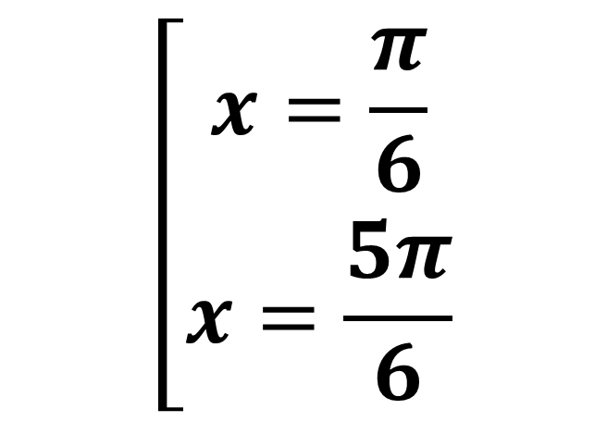
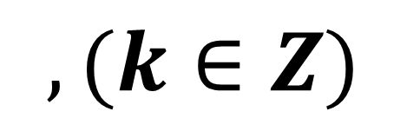



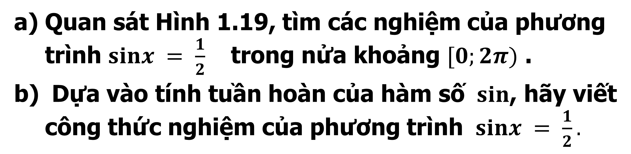
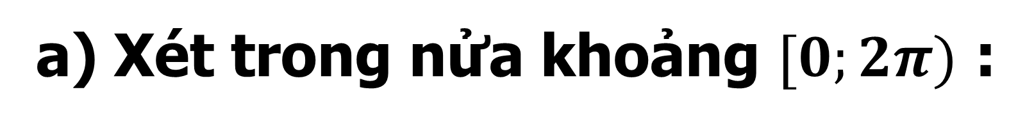
❷
PHƯƠNG TRÌNH $sinx = m$
Hoạt động 2
Nhận biết công thức nghiệm của phương trình $sinx = \frac{1}{2}$
Quan sát Hình 1.19, tìm các nghiệm của phương trình $sinx = \frac{1}{2}$trong nửa khoảng $[0;2π)$ .
Dựa vào tính tuần hoàn của hàm số $sin$, hãy viết công thức nghiệm của phương trình $sinx = \frac{1}{2}.$
Lời giải:
$$\left[\begin{aligned}x=\frac{π}{6} \\ x=\frac{5π}{6}\end{aligned}\right.$$
Xét trong nửa khoảng $[0;2π)$ :
PT $sinx = \frac{1}{2}\overset{⇔}{}$
Hình 1.19
b) Xét trên toàn bộ tập xác định $R$:
$$\left[\begin{aligned}x=\frac{π}{6}+k2π \\ x=\frac{5π}{6}+k2π\end{aligned}\right.$$
Vì hàm số $sin$ tuần hoàn với chu kì $2π$ nên từ câu a,
ta suy ra công thức nghiệm của PT là:
$$,(k∈Z)$$

Slide 12
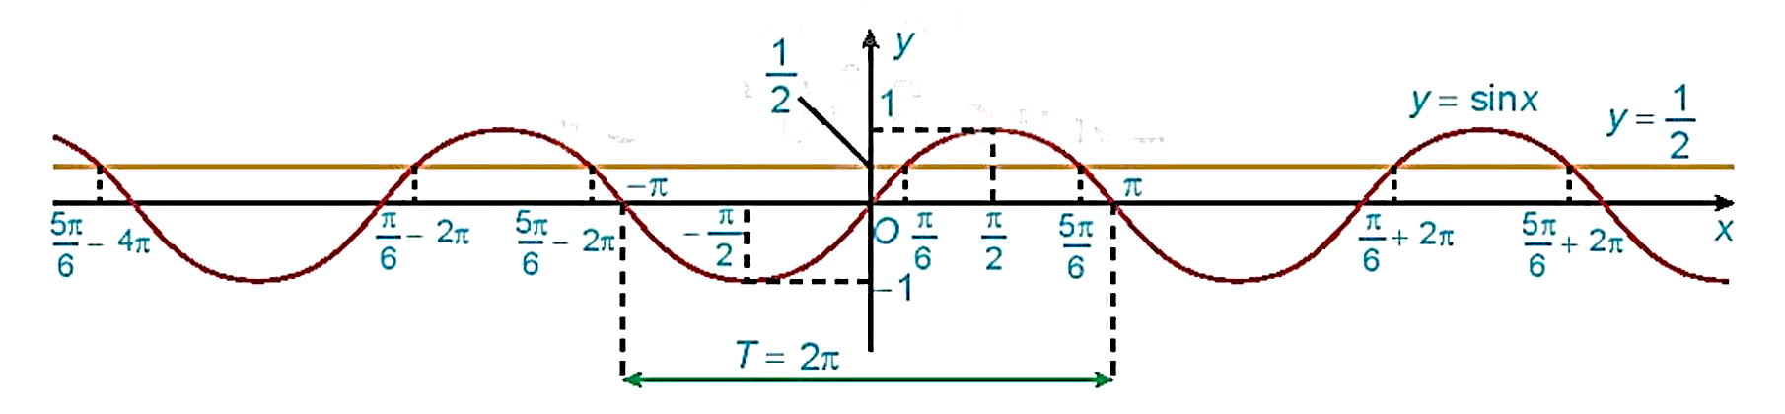
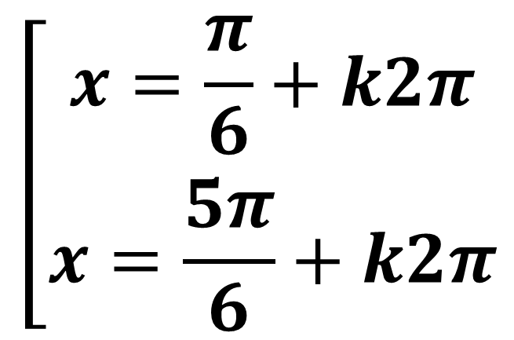

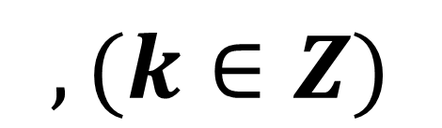
❷
PHƯƠNG TRÌNH $sinx = m$
Hoạt động 2
Nhận biết công thức nghiệm của phương trình $sinx = \frac{1}{2}$
$$\left[\begin{aligned}x=\frac{π}{6}+k2π \\ x=\frac{5π}{6}+k2π\end{aligned}\right.$$
PT $sinx = \frac{1}{2}\overset{⇔}{}$
$$,(k∈Z)$$
* Minh họa bằng đồ thị
Hình 1.19
Nghiệm của phương trình $sinx = \frac{1}{2}$ là hoành độ các giao điểm của đường thẳng $y=\frac{1}{2}$và đồ thị hàm số $y=sinx$

Slide 13
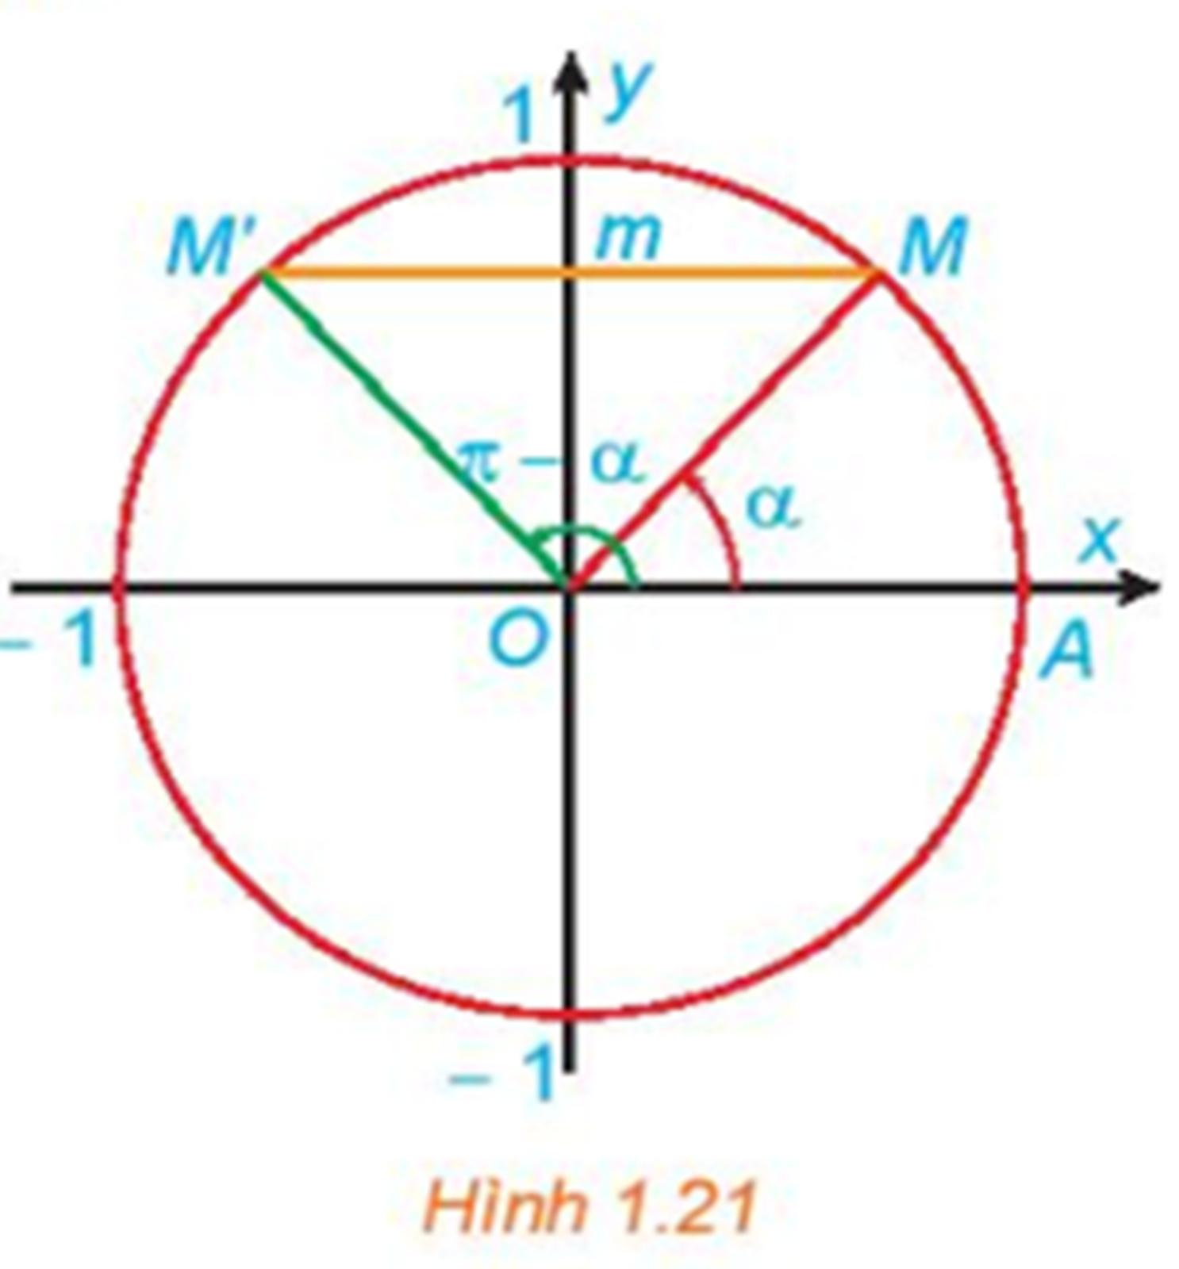





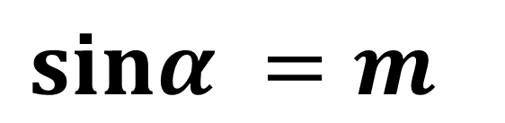
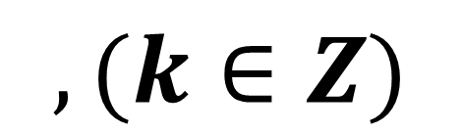

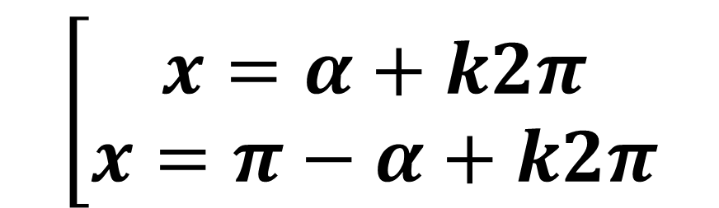
❷
PHƯƠNG TRÌNH $sinx = m$
* Tổng quát : Xét phương trình $sinx =m$
Phương trình có nghiệm
$$\text{|}m\text{| }≤ 1$$
Khi |$m$| $≤ 1$, thì sẽ
tồn tại duy nhất $α∈\left[−\frac{π}{2};\frac{π}{2} \right]$ thoả mãn
$$sinα =m$$
Khi đó: $sinx =m \overset{⇔}{}$
$$sinx =sinα$$
$$\left[\begin{aligned}x=α+k2π \\ x=π−α+k2π\end{aligned}\right.$$
$$,(k∈Z)$$

Slide 14
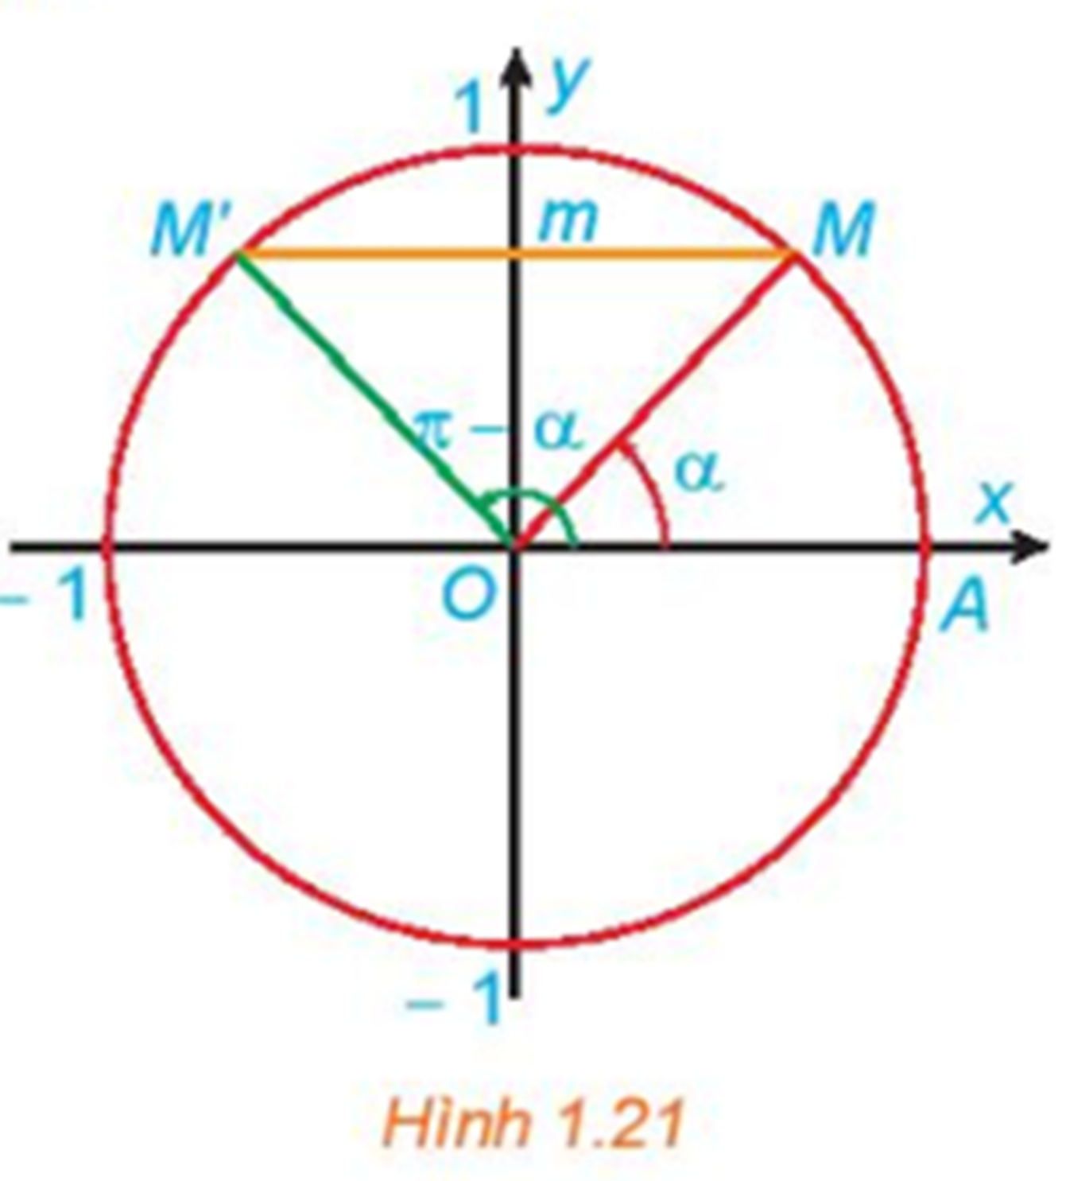
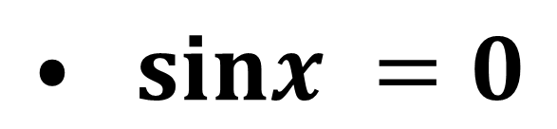

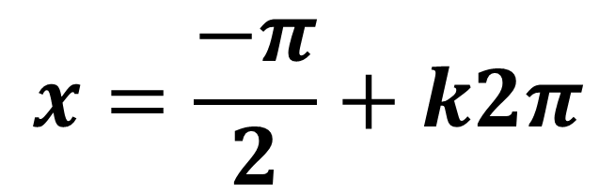
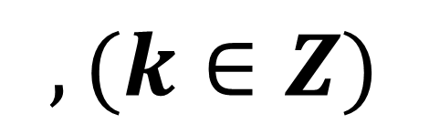
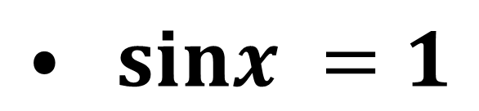

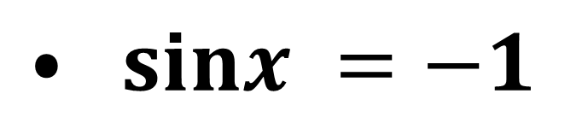
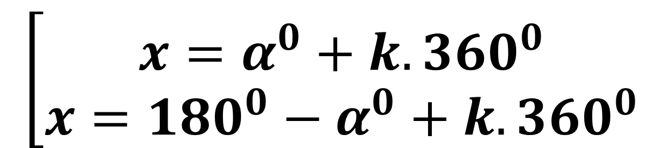
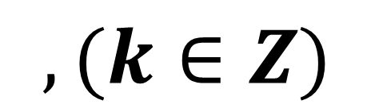

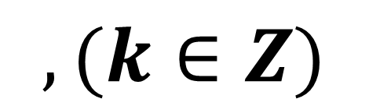

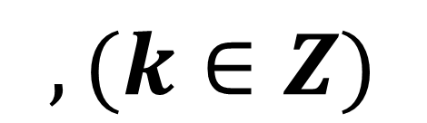
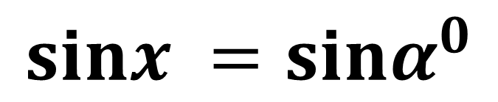


* Chú ý :
a) Nếu số đo của góc $α$ đo bằng đơn vị độ thì :
$$sinx =sinα^{0}$$
$$\left[\begin{aligned}x=α^{0}+k.{360}^{0} \\ x={180}^{0}−α^{0}+k.{360}^{0}\end{aligned}\right.$$
$$,(k∈Z)$$
b) Một số trường hợp đặc biệt
$$⦁ sinx =0$$
$$x=kπ$$
$$,(k∈Z)$$
$$⦁ sinx =1$$
$$x=\frac{π}{2}+k2π$$
$$,(k∈Z)$$
$$⦁ sinx =−1$$
$$x=\frac{−π}{2}+k2π$$
$$,(k∈Z)$$

Slide 15











Ví dụ 2.
$$a) sinx =\frac{−\sqrt{3}}{2}; b) sinx =\frac{1}{3}.$$
Giải các phương trình sau
Lời Giải
$$a) sinx =\frac{−\sqrt{3}}{2}$$
$$\left[\begin{aligned}x=\frac{−π}{3}+k2π \\ x=\frac{4π}{3}+k2π\end{aligned}\right.$$
$$\overset{⇔}{ } sinx =sin\left(\frac{−π}{3}\right)$$
$$,(k∈Z)$$
* Chú ý :
$$sinu =sinv$$
$$\left[\begin{aligned}u=v+k2π \\ u=π−v+k2π\end{aligned}\right.$$
$$,(k∈Z)$$

Slide 16









Ví dụ 2.
$$a) sinx =\frac{−\sqrt{3}}{2}; b) sinx =\frac{1}{3}.$$
Giải các phương trình sau
Lời Giải
$$a) sinx =\frac{−\sqrt{3}}{2}$$
$$\left[\begin{aligned}x=\frac{−π}{3}+k2π \\ x=\frac{4π}{3}+k2π\end{aligned}\right.$$
$$\overset{⇔}{ } sinx =sin\left(\frac{−π}{3}\right)$$
$$,(k∈Z)$$
b) Gọi $α∈\left[−\frac{π}{2};\frac{π}{2} \right]$ là góc thoả mãn $sinα =\frac{1}{3}$
Khi đó ta có: $sinx =\frac{1}{3} \overset{⇔}{}$
$$sinx =sinα\overset{⇔}{}$$
$$\left[\begin{aligned}x=α+k2π \\ x=π−α+k2π\end{aligned}\right.$$
$$,(k∈Z)$$

Slide 17









Ví dụ 3.
$$sin2x =sin\left({60}^{0}−3x\right).$$
Giải phương trình
Lời Giải
$$sin2x =sin\left({60}^{0}−3x\right)$$
$$\left[\begin{aligned}2x{=60}^{0}−3x+{k 360}^{0} \\ 2x{=180}^{0}{−(60}^{0}−3x)+{k 360}^{0}\end{aligned}\right.$$
$$\left[\begin{aligned}5x{=60}^{0}+{k 360}^{0} \\ −x{=120}^{0}+{k 360}^{0}\end{aligned}\right.$$
$$\left[\begin{aligned}x{=12}^{0}+{k 72}^{0} \\ x{=−120}^{0}− {k 360}^{0}\end{aligned}\right.$$
$$,(k∈Z)$$

Slide 18








Ví dụ 4.
Giải bài toán ở tình huống mở đầu.
Một quả đạn pháo được bắn ra khỏi nòng pháo với vận tốc ban đầu có độ lớn $v_{0 }$không đổi. Tìm góc bắn$α$ để quả đạn pháo bay xa nhất, bỏ qua sức cản của không khí và coi quả đạn pháo được bắn ra từ mặt đất.
Lời Giải
Chọn hệ trục tọa độ có gốc tọa độ đặt tại vị trí khẩu pháo, trục $Ox$ theo hướng khẩu pháo như
hình bên. Khi đó, theo Vật lí , ta biết rằng quỹ đạo
của quả đạn pháo có dạng đường parabol có phương trình (với $g$ là gia tốc trọng trường):
$$y=\frac{−g}{2.{v_{0}}_{}^{2}.\cos^{2}α}.x^{2}+x.tanα$$
$$\frac{−g}{2.{v_{0}}_{}^{2}.\cos^{2}α}.x^{2}+x.tanα=0.$$
Suy ra
$x=0$ hoặc
Cho $y = 0$, ta được
$x=\frac{{v_{0}}_{}^{2}. sin2 α}{g}$

Slide 19












Ví dụ 4.
h
Lời Giải
$$\frac{−g}{2.{v_{0}}_{}^{2}.\cos^{2}α}.x^{2}+x.tanα=0$$
Cho $y = 0$, ta được
$x=\frac{{v_{0}}_{}^{2}. sin2 α}{g}$
Suy ra
$x=0$ hoặc
$x=\frac{{v_{0}}_{}^{2}. sin2 α}{g}$
Quả đạn tiếp đất khi
$x=\frac{{v_{0}}_{}^{2}. sin2 α}{g}≤$
$\frac{{v_{0}}_{}^{2}}{g}.$
Dấu bằng xảy ra khi
$$sin2 α=1$$
Ta có:
Giải phương trình
$$sin2 α=1,$$
$$α=\frac{π}{4}+kπ.$$
ta được
Do $0≤α≤\frac{π}{2}$ nên $α=\frac{π}{4}$
hay $α={45}^{0}$
Vậy quả đạn pháo sẽ bay xa nhất khi $α={45}^{0}.$

Slide 20











Luyện tập 2.
$$a) sinx =\frac{\sqrt{2}}{2}; b) sin3x =−sin5x.$$
Giải các phương trình sau
Lời Giải
$$a) sinx =\frac{\sqrt{2}}{2}$$
$$\left[\begin{aligned}x=\frac{π}{4}+k2π \\ x=\frac{3π}{4}+k2π\end{aligned}\right.$$
$$\overset{⇔}{ } sinx =sin\frac{π}{4}$$
$$,(k∈Z)$$
$$\overset{⇔}{}\left[\begin{aligned}3x=−5x+k2π \\ 3x=π+5x+k2π\end{aligned}\right.$$
$$b) sin3x =−sin5x$$
$$\overset{⇔}{ } sin3x =sin(−5x)$$
$$\overset{⇔}{}\left[\begin{aligned}x=\frac{kπ}{4} \\ x=\frac{−π}{2}−kπ\end{aligned}\right.$$
$$,(k∈Z)$$

Slide 21








❸
PHƯƠNG TRÌNH $cosx = m$
Hoạt động 3
Nhận biết công thức nghiệm của phương trình $cosx = \frac{−1}{2}$
Quan sát Hình 1.22a, tìm các nghiệm của phương trình$cosx = \frac{−1}{2}$ trong nửa khoảng $[−π;π)$ .
Dựa vào tính tuần hoàn của hàm số $cos$, hãy viết công thức nghiệm của phương trình đã cho$. .$
Lời giải:
Xét trong nửa khoảng $[−π;π).$
Nhìn hình 1.22a ta thấy 2 điểm
$M$ và $M’$ đều có hoành độ bằng $\frac{−1}{2}$ và lần lượt
biểu diễn cung $\frac{2π}{3}$ và $\frac{−2π}{3}$
$$\overset{⇔}{}\left[\begin{aligned}x=\frac{2π}{3} \\ x=\frac{−2π}{3}\end{aligned}\right.$$
Vậy PT $cosx = \frac{−1}{2}\overset{⇔}{}$

Slide 22








❸
PHƯƠNG TRÌNH $cosx = m$
Hoạt động 3
Nhận biết công thức nghiệm của phương trình $cosx = \frac{−1}{2}$
Quan sát Hình 1.22a, tìm các nghiệm của phương trình$cosx = \frac{−1}{2}$ trong nửa khoảng $[−π;π)$ .
Dựa vào tính tuần hoàn của hàm số $cos$, hãy viết công thức nghiệm của phương trình đã cho$.$
Lời giải:
Xét trong nửa khoảng $[−π;π)$:
PT $cosx = \frac{−1}{2}\overset{⇔}{}$ $x=±\frac{2π}{3}$
$$,(k∈Z)$$
b) Xét trên toàn bộ tập xác định $R$:
Vì hàm số $cos$ tuần hoàn với chu kì $2π$ nên từ câu a,
ta suy ra công thức nghiệm của PT là:
$$x=±\frac{2π}{3}+k2π$$
$$,(k∈Z)$$

Slide 23





❸
PHƯƠNG TRÌNH $cosx = m$
Hoạt động 3
Nhận biết công thức nghiệm của phương trình $cosx = \frac{−1}{2}$
$$cosx = \frac{−1}{2} \overset{⇔}{}$$
$$x=±\frac{2π}{3}+k2π$$
$$,(k∈Z)$$
* Minh họa bằng đồ thị
Nghiệm của phương trình $cosx = \frac{−1}{2}$ là hoành độ các giao điểm của đường thẳng $y=\frac{−1}{2}$và đồ thị hàm số $y=cos x$

Slide 24










❸
PHƯƠNG TRÌNH $cosx = m$
* Tổng quát : Xét phương trình $cosx =m$
Phương trình có nghiệm
|$m$| $≤ 1$
Khi |$m$| $≤ 1$, sẽ tồn tại duy nhất $α∈\left[0;π \right]$ thõa mãn
$$cos α =m$$
Khi đó: $cos x =m \overset{⇔}{}$
$$cosx =cosα$$
$$\left[\begin{aligned}x=α+k2π \\ x=−α+k2π\end{aligned}\right.$$
$$,(k∈Z)$$

Slide 25
















* Chú ý :
a) Nếu số đo của góc $α$ đo bằng đơn vị độ thì :
$$cosx =cosα^{0}$$
$$\left[\begin{aligned}x=α^{0}+k.{360}^{0} \\ x=−α^{0}+k.{360}^{0}\end{aligned}\right.$$
$$,(k∈Z)$$
b) Một số trường hợp đặc biệt
$$⦁ cosx =0$$
$$x=\frac{π}{2}+kπ$$
$$,(k∈Z)$$
$$⦁ cosx =1$$
$$x=k2π$$
$$,(k∈Z)$$
$$⦁ cos x =−1$$
$$x=π+k2π$$
$$,(k∈Z)$$

Slide 26















Ví dụ 5.
$$a) cos x =\frac{−\sqrt{3}}{2}; b) cos x =0,1.$$
Giải các phương trình sau
Lời Giải
$$a) cos x =\frac{−\sqrt{3}}{2}$$
$$\overset{⇔}{ } cosx =cos\frac{5π}{6}$$
$$x=±\frac{5π}{6}+k2π$$
$$,(k∈Z)$$
* Chú ý :
$$cos u =cos v$$
$$u=± v+k2π$$
$$,(k∈Z)$$
b) Gọi $α∈\left[0;π \right]$ là góc thõa mãn $cosα =0,1$
Khi đó ta có:$cos x =0,1\overset{⇔}{}$
$$cos x =cos α\overset{⇔}{}$$
$$x=± α+k2π$$
$$,(k∈Z)$$

Slide 27







Ví dụ 6.
$$cos 2x =cos \left({45}^{0}−x\right).$$
Giải phương trình
Lời Giải
$$cos 2x =cos \left({45}^{0}−x\right)$$
$$\left[\begin{aligned}2x{=45}^{0}−x+{k.360}^{0} \\ 2x={−(45}^{0}−x)+{k.360}^{0}\end{aligned}\right.$$
$$\left[\begin{aligned}3x{=45}^{0}+{k.360}^{0} \\ x{=−45}^{0}+{k.360}^{0}\end{aligned}\right.$$
$$\left[\begin{aligned}x{=15}^{0}+{k.120}^{0} \\ x{=−45}^{0}+{k.360}^{0}\end{aligned}\right.$$
$$,(k∈Z)$$

Slide 28











Luyện tập 3.
$$a) 2 cosx =−\sqrt{2}; b) cos 3x −sin5x=0.$$
Giải các phương trình sau
Lời Giải
$$a) cos x =−\frac{\sqrt{2}}{2}$$
$$\overset{⇔}{ } cosx =cos \frac{3π}{4}$$
$$x=\frac{± 3π}{4}+k2π$$
$$,(k∈Z)$$
$$\overset{⇔}{}\left[\begin{aligned}3x=\frac{π}{2}−5x+k2π \\ 3x=−\frac{π}{2}+5x+k2π\end{aligned}\right.$$
$$b) cos 3x =sin5x$$
$$\overset{⇔}{ } cos 3x =cos\left(\frac{π}{2}−5x\right)$$
$$\overset{⇔}{}\left[\begin{aligned}x=\frac{π}{16}+k\frac{π}{4} \\ x=\frac{π}{4}−kπ\end{aligned}\right.$$
$$,(k∈Z)$$

Slide 29







Vận dụng.
Khi Mặt Trăng quay quanh Trái Đất, mặt đối diện với Trái Đất chỉ được Mặt Trời chiếu sáng một phần . Các pha của Mặt Trăng mô tả mức độ phần bề mặt của nó được Mặt Trời chiếu sáng. Khi góc giữa Mặt Trời, Trái Đất và Mặt Trăng là $α \left(0^{0}≤α≤{360}^{0}\right)$ thì tỉ lệ $F$ của phần Mặt Trăng được chiếu sáng cho bởi công thức $F=\frac{1}{2}\left(1−cos α\right)$ (Theo trang usno.navy.mil).
Xác định góc tương ứng với các
pha sau của Mặt Trăng:
a) $F=0$(Trăng mới);
b) $F=0,25$(Trăng lưỡi liềm);
c) $F=0,5$(Trăng bán nguyệt đầu tháng hoặc trăng bán nguyệt cuối tháng);
d) $F=1$(Trăng tròn).
Lời Giải
h
$$F=\frac{1}{2}\left(1−cos α\right)$$
$\left(0^{0}≤α≤{360}^{0}\right)$
$F=0$(trăng mới)
$\frac{1}{2}\left(1−cos α\right)$ $=0$

Slide 30




Vận dụng.
Khi Mặt Trăng quay quanh Trái Đất, mặt đối diện với Trái Đất chỉ được Mặt Trời chiếu sáng một phần . Các pha của Mặt Trăng mô tả mức độ phần bề mặt của nó được Mặt Trời chiếu sáng. Khi góc giữa Mặt Trời, Trái Đất và Mặt Trăng là $α \left(0^{0}≤α≤{360}^{0}\right)$ thì tỉ lệ $F$ của phần Mặt Trăng được chiếu sáng cho bởi công thức $F=\frac{1}{2}\left(1−cos α\right)$ (Theo trang usno.navy.mil).
Xác định góc tương ứng với các
pha sau của Mặt Trăng:
a) $F=0$(Trăng mới);
b) $F=0,25$(Trăng lưỡi liềm);
c) $F=0,5$(Trăng bán nguyệt đầu tháng hoặc trăng bán nguyệt cuối tháng);
d) $F=1$(Trăng tròn).
Lời giải
$$\overset{⇔}{} \left[\begin{aligned}α=0^{0} \\ α={360}^{0}\end{aligned}\right.$$
h
$$\overset{⇔}{}cos α=1$$
$$\overset{⇔}{} α=k360^{0},k∈Z$$
$\left(do 0^{0}≤α≤{360}^{0}\right)$

Slide 31





Vận dụng.
Khi Mặt Trăng quay quanh Trái Đất, mặt đối diện với Trái Đất chỉ được Mặt Trời chiếu sáng một phần . Các pha của Mặt Trăng mô tả mức độ phần bề mặt của nó được Mặt Trời chiếu sáng. Khi góc giữa Mặt Trời, Trái Đất và Mặt Trăng là $α \left(0^{0}≤α≤{360}^{0}\right)$ thì tỉ lệ $F$ của phần Mặt Trăng được chiếu sáng cho bởi công thức $F=\frac{1}{2}\left(1−cos α\right)$ (Theo trang usno.navy.mil).
Xác định góc tương ứng với các
pha sau của Mặt Trăng:
a) $F=0$(Trăng mới);
b) $F=0,25$(Trăng lưỡi liềm);
c) $F=0,5$(Trăng bán nguyệt đầu tháng hoặc trăng bán nguyệt cuối tháng);
d) $F=1$(Trăng tròn).
Lời giải
$$\overset{⇔}{}F=\frac{1}{4}$$
$$\overset{⇔}{}cos α=\frac{1}{2}$$
h
$b) F=0,25$(trăng lưỡi liềm)
$\frac{1}{2}\left(1−cos α\right)$ $=\frac{1}{4}$
$$\overset{⇔}{} α={60}^{0}$$

Slide 32




Vận dụng.
Khi Mặt Trăng quay quanh Trái Đất, mặt đối diện với Trái Đất chỉ được Mặt Trời chiếu sáng một phần . Các pha của Mặt Trăng mô tả mức độ phần bề mặt của nó được Mặt Trời chiếu sáng. Khi góc giữa Mặt Trời, Trái Đất và Mặt Trăng là $α \left(0^{0}≤α≤{360}^{0}\right)$ thì tỉ lệ $F$ của phần Mặt Trăng được chiếu sáng cho bởi công thức $F=\frac{1}{2}\left(1−cos α\right)$ (Theo trang usno.navy.mil).
Xác định góc tương ứng với các
pha sau của Mặt Trăng:
a) $F=0$(Trăng mới);
b) $F=0,25$(Trăng lưỡi liềm);
c) $F=0,5$(Trăng bán nguyệt đầu tháng hoặc trăng bán nguyệt cuối tháng);
d) $F=1$(Trăng tròn).
Lời giải
h
c) $F=0,5$(trăng bán nguyệt đầu tháng hoặc trăng bán nguyệt cuối tháng)
$$\overset{⇔}{}F=\frac{1}{2}$$
$\frac{1}{2}\left(1−cos α\right)$ $=\frac{1}{2}$
$$\overset{⇔}{}cos α=0$$
$$\overset{⇔}{} α={90}^{0}$$

Slide 33




Vận dụng.
Khi Mặt Trăng quay quanh Trái Đất, mặt đối diện với Trái Đất chỉ được Mặt Trời chiếu sáng một phần . Các pha của Mặt Trăng mô tả mức độ phần bề mặt của nó được Mặt Trời chiếu sáng. Khi góc giữa Mặt Trời, Trái Đất và Mặt Trăng là $α \left(0^{0}≤α≤{360}^{0}\right)$ thì tỉ lệ $F$ của phần Mặt Trăng được chiếu sáng cho bởi công thức $F=\frac{1}{2}\left(1−cos α\right)$ (Theo trang usno.navy.mil).
Xác định góc tương ứng với các
pha sau của Mặt Trăng:
a) $F=0$(Trăng mới);
b) $F=0,25$(Trăng lưỡi liềm);
c) $F=0,5$(Trăng bán nguyệt đầu tháng hoặc trăng bán nguyệt cuối tháng);
d) $F=1$(Trăng tròn).
Lời Giải
h
d) $F=1$(trăng tròn)
$\frac{1}{2}\left(1−cos α\right)$ $=1$
$$\overset{⇔}{}cos α=−1$$
$$\overset{⇔}{} α={180}^{0}$$

Slide 34
















TỔNG KẾT
1) Phương trình $sinx =m$
Phương trình có nghiệm
$$\text{|}m\text{| }≤ 1$$
$$\left[\begin{aligned}x=α+k2π \\ x=π−α+k2π\end{aligned}\right.$$
Khi đó: $sinx =m \overset{⇔}{}$
$$sinx =sinα$$
$$,(k∈Z)$$
2) Phương trình cos$x =m$
Phương trình có nghiệm
$$\text{|}m\text{| }≤ 1$$
Khi đó: $cos x =m \overset{⇔}{}$
$$cosx =cosα$$
$$\left[\begin{aligned}x=α+k2π \\ x=−α+k2π\end{aligned}\right.$$
$$,(k∈Z)$$

